Slide 1
Διαταραχές της Διάθεσης
Στέλιος Στυλιανίδης
Ψυχίατρος-Ψυχαναλυτής
Καθ. Κοινωνικής Ψυχιατρικής, Πάντειο Πανεπιστήμιο
Επ. Σύμβουλος Ε.Π.Α.Ψ.Υ.
www.stylianidispsy.gr

Slide 2
Διαταραχές της Διάθεσης
Διάθεση: ο διάχυτος συναισθηματικός τόνος που επηρεάζει βαθιά τη θεώρηση του ατόμου για τον κόσμο και τον εαυτό του, τους άλλους και το περιβάλλον του.
Γενικά χαρακτηριστικά διαταραχών
Συχνές, δυνητικά θανατηφόρες, θεραπεύσιμες, ασθενείς με παθολογικά καταθλιπτική ή ανεβασμένη διάθεση.
Συμπεριλαμβάνονται οι:
μείζονες καταθλιπτικές διαταραχές,
διπολικές διαταραχές(Ι και ΙΙ),
δυσθυμική διαταραχή,
κυκλοθυμική διαταραχή,
προκαλούμενες από γενική σωματική κατάσταση ή από ουσίες διαταραχές της διάθεσης.

Slide 3
Κατάθλιψη (Μείζον Καταθλιπτικό Επεισόδιο)
Συμπτώματα:
καταθλιπτική διάθεση,
ανηδονία,
κοινωνική απόσυρση,
έλλειψη κινήτρων,
μικρή ανοχή στη ματαίωση,
απώλεια της libido,
απώλεια ή αύξηση βάρους,
αϋπνία ή υπερυπνία,
μείωση της ικανότητα σκέψης ή συγκέντρωσης,
επαναλαμβανόμενες σκέψεις θανάτου,
ενώ δεν οφείλονται σε άμεσες σωματικές επιδράσεις μιας ουσίας ή σε σωματική νόσο.

Slide 4
Κατάθλιψη (Μείζον Καταθλιπτικό Επεισόδιο)
Στοιχεία που προκύπτουν από την ψυχική κατάσταση:
ψυχοκινητική επιβράδυνση ή διέγερση,
πτωχή βλεμματική επαφή,
ασταθές συναίσθημα,
ευερεθιστότητα,
αυτοκτονικός ιδεασμός στο 60% των περιπτώσεων,
απόπειρα στο 15 %,
φτωχό περιεχόμενο σκέψης,
αναποφασιστικότητα.
Συναφείς εκδηλώσεις:
καρδιά,
γαστρεντερικό,
ουρογεννητικό,
οσφυαλγία,
ορθοπεδικά συμπτώματα,
παραληρητικές ιδέες ενοχής, φτώχειας και ύπαρξης σωματικής νόσου.

Slide 5
Μανία (Μανιακό Επεισόδιο)
Συμπτώματα:
διογκωμένη αυτοεκτίμηση ή αίσθημα μεγαλείου,
ελάττωση της ανάγκης για ύπνο,
μεγαλύτερη ομιλητικότητα,
ιδεοφυγή ή υποκειμενικό συναίσθημα ότι οι σκέψεις καλπάζουν,
περίσπαση προσοχής,
αύξηση της στοχοκατευθυνόμενης δραστηριότητας ή ψυχοκινητική διέγερση,
υπέρμετρη εμπλοκή σε ευχάριστες δραστηριότητες με πιθανότατα οδυνηρές συνέπειες(π.χ. υπέρμετρες αγορές, αδιάκριτη σεξουαλική συμπεριφορά),
ενώ δεν οφείλονται σε άμεσες σωματικές επιδράσεις μιας ουσίας ή σε σωματική νόσο.

Slide 6
Μανία (Μανιακό Επεισόδιο)
Στοιχεία που προκύπτουν από την ψυχική κατάσταση:
ψυχοκινητική διέγερση,
απειλές,
συναίσθημα έντονο και ασταθές,
ευερεθιστότητα,
υπέρμετρη αυτοεκτίμηση,
ιδέες μεγαλείου,
υπέρμετρος εγωκεντρισμός,
συνειρμοί κατά ομοηχίαν,
περιστασιακός ή κατ’ εφαπτομένη λόγος,
δυσχέρεια συγκέντρωσης,
αδυναμία λήψης λογικών και οργανωμένων αποφάσεων.

Slide 7
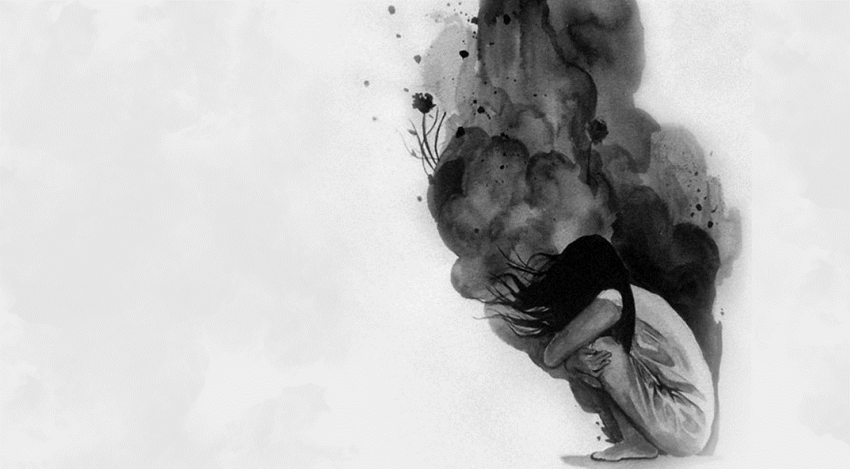
Καταθλιπτικές Διαταραχές 1. Μείζων Καταθλιπτική Διαταραχή
Γενικά στοιχεία:
συμπτώματα για τουλάχιστον 2 βδομάδες,
συχνότερη στις γυναίκες 2:1,
συμβατές με τη διάθεση παραληρητικές ιδέες και ψευδαισθήσεις,
διάμεση ηλικία έναρξης 40 ετών.

Slide 8
Καταθλιπτικές Διαταραχές 1. Μείζων Καταθλιπτική Διαταραχή
Με άτυπα χαρακτηριστικά( ή υστερική δυσφορία, αύξηση του βάρους και υπερυπνία)
Ψευδοάνοια( εκδήλωση με γνωσιακή διαταραχή, συχνότερα στους ηλικιωμένους)
Κατάθλιψη στα παιδιά(φυγή από το σπίτι, σχολική φοβία, κατάχρηση ουσιών, ενδεχόμενο αυτοκτονίας)
Διπλή Κατάθλιψη( ανάπτυξη επιπρόσθετης ΜΚΔ σε δυσθυμικούς ασθενείς, περίπου 10-15%)
Καταθλιπτική διαταραχή μη προσδιοριζόμενη αλλιώς
Τύποι:
Μελαγχολική (βαριά, ανταποκρίνεται στις βιολογικές θεραπευτικές παρεμβάσεις)
Χρόνια( για τουλάχιστον 2 χρόνια, μη ικανοποιητική ανταπόκριση στη φαρμακευτική αγωγή)
Εποχιακή (Seasonal Affect Disorder, φθινόπωρο και χειμώνα, υπερυπνία, υπερφαγία και ψυχοκινητική επιβράδυνση)
Επιλόχειας έναρξης( μέσα σε 4 βδομάδες μετά τον τοκετό, μέχρι και αυτοκτονία)

Slide 9
Καταθλιπτικές Διαταραχές 2. Δυσθυμική Διαταραχή
Γενικά στοιχεία:
Ηπιότερη από την ΜΚΔ, συνηθέστερη και χρονιότερη στις γυναίκες με ύπουλη έναρξη.
Συννοσηρότητα( π.χ. κατάχρηση ουσιών, διαταραχές προσωπικότητας, ιδεοψυχαναγκαστική διαταραχή).
Έναρξη μεταξύ των 20-35 ετών.
Προδιάθεση σε συγγενείς πρώτου βαθμού ασθενών με ΜΚΔ.
Συμπτώματα:
ανορεξία,
υπερφαγία,
προβλήματα με τον ύπνο,
αίσθημα κόπωσης,
χαμηλή αυτοεκτίμηση,
δυσχέρεια συγκέντρωσης ή λήψης αποφάσεων,
αίσθημα αβοηθησίας.

Slide 10
Διπολικές Διαταραχές
Τύποι:
Διπολική Διαταραχή Ι: Τουλάχιστον ένα πλήρες μανιακό ή μικτό επεισόδιο, μπορεί να υπάρχουν και μείζονα καταθλιπτικά επεισόδια ή υπομανιακά επεισόδια.
Διπολική Διαταραχή ΙΙ: Τουλάχιστον ένα μείζον καταθλιπτικό επεισόδιο και τουλάχιστον ένα υπομανιακό, χωρίς μανιακό.
Διπολική διαταραχή με ταχεία εναλλαγή φάσεων: Τέσσερα ή περισσότερα καταθλιπτικά, μανιακά ή μικτά στο διάστημα ενός έτους.
4.Μανία στους εφήβους: Μπορεί να υποκρύπτεται από κατάχρηση ουσιών, αλκοολισμό και αντικοινωνική συμπεριφορά.
5. Κυκλοθυμική διαταραχή: Εναλλαγή περιόδων υπομανίας και κατάθλιψης μέτριας βαρύτητας, χρόνια και μη ψυχωσική, εξίσου συχνή στα δύο φύλα, έναρξη κατά την όψιμη εφηβεία, πιθανή συνύπαρξη κατάχρησης ουσιών.

Slide 11
Δημογραφικά Στοιχεία: Κατάθλιψη
Η κατάθλιψη είναι η συχνότερη ψυχική διαταραχή σχεδόν σε όλες τις ηλικίες.
Μέχρι το 2020 θα είναι η δεύτερη αιτία επιβάρυνσης, προσωπικής και επαγγελματικής μετά τα καρδιαγγειακά νοσήματα (Παγκόσμιος Οργανισμός Υγείας).
Συχνότερη στις γυναίκες απ’ ότι στους άντρες (σχεδόν διπλάσια συχνότητα)
1 στις 5 γυναίκες στη διάρκεια της ζωής τους μπορεί να υποφέρουν από κατάθλιψη
1 στους 10 άντρες στη διάρκεια της ζωής τους μπορεί να υποφέρουν από κατάθλιψη

Slide 12
Οικονομική κρίση και κατάθλιψη στην Ελλάδα
Πρόσφατες έρευνες στην Ελλάδα δείχνουν ότι παράγοντες όπως η ανεργία, η φτώχεια, η κοινωνική απομόνωση, η ανασφάλεια για το μέλλον συμβάλουν σημαντικά στην εμφάνιση και επιδείνωση ψυχολογικών συμπτωμάτων (Triantafyllou & Aggeletopoulou 2011).
Σε έρευνα που έγινε πρόσφατα στην Ελλάδα βρέθηκε ότι αυξήθηκαν τα ποσοστά κατάθλιψης στο γενικό πληθυσμό, με μεγαλύτερη συχνότητα σε νέους κάτω των 24 ετών (Οικονόμου και συν, 2011).
Παράλληλα έχει σημειωθεί σημαντική αύξηση των αποπειρών αυτοκτονίας τα τελευταία χρόνια στη χώρα μας: συχνότερα σε άτομα που πάσχουν από κατάθλιψη, με περιορισμένες κοινωνικές σχέσεις και σοβαρά οικονομικά προβλήματα (Economou et al 2012).

Slide 13
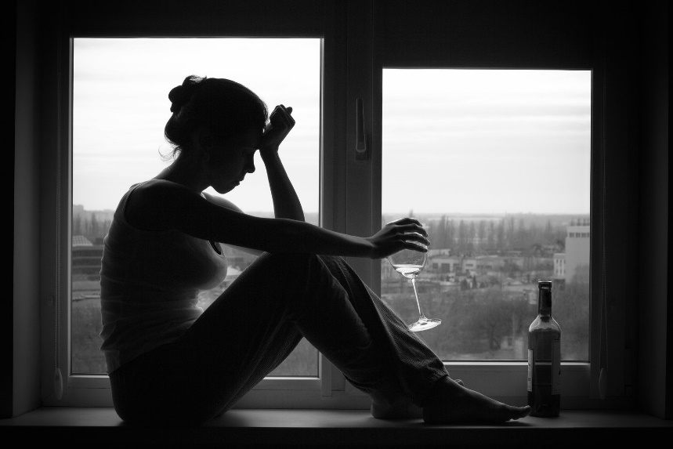
Αίτια της κατάθλιψης
Ποικίλοι παράγοντες που δρουν πάνω στην ιδιοσυστασία κάθε ατόμου και στο συγκεκριμένο κοινωνικό του πλαίσιο.
Ψυχολογικοί παράγοντες (χαρακτηριστικά προσωπικότητας, χαμηλή αυτοεκτίμηση)
Κοινωνικοί παράγοντες (πρώιμες απώλειες, ψυχοπιεστικά γεγονότα ζωής π.χ. ανεργία/φτώχεια, θάνατος συγγενικού προσώπου, διαζύγιο, μετανάστευση, φάσεις στον κύκλο ζωής της οικογένειας)
Βιολογικοί και γενετικοί παράγοντες (π.χ προδιάθεση, οργανική πάθηση)

Slide 14
Συμπτώματα Κατάθλιψης
Άσχημη διάθεση, μελαγχολία, λύπη κατά το μεγαλύτερο μέρος της ημέρας σχεδόν κάθε ημέρα (π.χ. κλαίμε συχνά, νιώθουμε συνεχώς θλίψη) διαφέρει από απλή στεναχώρια (διάρκεια, ένταση, επίδραση στην καθημερινή ζωή/λειτουργικότητα).
Μεγάλη ελάττωση του ενδιαφέροντος ή της ευχαρίστησης σε όλες ή σχεδόν όλες τις δραστηριότητες κατά το μεγαλύτερο μέρος της ημέρας σχεδόν κάθε μέρα. Π.χ. μια μητέρα έχασε το ενδιαφέρον της να φροντίσει το μικρό της παιδί, να καθαρίσει το σπίτι, δε μπορεί να εργαστεί, παραμελεί τον εαυτό της.
Προβλήματα στον ύπνο: δυσκολία να κοιμηθεί κανείς/πολύ πρωινή αφύπνιση, συχνές αφυπνίσεις κατά τη διάρκεια της νύχτας, εφιάλτες, αίσθημα κούρασης κατά την αφύπνιση το πρωί, μεγαλύτερη διάρκεια του ύπνου από ότι συνήθως.
Διαταραχές στην όρεξη για φαγητό: μειωμένη όρεξη και απώλεια βάρους, σε ορισμένες περιπτώσεις μπορεί να παρατηρηθεί το αντίθετο δηλαδή αυξημένη όρεξη, υπερφαγία και αύξηση βάρους.

Slide 15
Συμπτώματα Κατάθλιψης
Απώλεια δυνάμεων και ενεργητικότητας
Μείωση ερωτικής διάθεσης
Σε ορισμένες περιπτώσεις υπάρχει μεγάλη ανησυχία και άγχος, σαν κάτι κακό να πρόκειται να συμβεί (φοβίες για σωματική ασθένεια)
Εκνευρισμός / ευερεθιστότητα
Προβλήματα στη συγκέντρωση, τη μνήμη (γνωστικές λειτουργίες)
Ιδέες ενοχής και αναξιότητας
πεποίθηση ότι φταίει για ό,τι συμβαίνει, σαν είναι όλα δικό του λάθος
αίσθηση τιμωρίας για κάτι που έγινε στο παρελθόν
αίσθηση αναξιότητας

Slide 16
Συμπτώματα Κατάθλιψης
Ανησυχία και απαισιοδοξία για το παρόν και το μέλλον
Ιδέες αυτοκτονίας
Απελπισία, απόγνωση, ιδέες θανάτου
Σωματικά συμπτώματα:
πονοκέφαλοι
πόνοι στο σώμα
κόπωση
Δεν είναι ανάγκη να έχει κανείς όλα τα συμπτώματα για να θεωρηθεί ότι πάσχει από κατάθλιψη. Οι ειδικοί θεωρούν ότι 5 ή περισσότερα συμπτώματα, εκ των οποίων τουλάχιστον ένα από τα δύο πρώτα, φτάνουν για να τεθεί η διάγνωση. (τουλάχιστον 2 εβδομάδες)

Slide 17
Πώς μπορεί να αντιμετωπιστεί η κατάθλιψη;
Έγκαιρη αναζήτηση βοήθειας από ειδικό ψυχικής υγείας.
Είναι σημαντικό να μην κατηγορεί κανείς τον εαυτό του για αυτό που του συμβαίνει και αυτό που νιώθει.
Πολλές φορές βοηθάει το να μιλήσει κανείς για αυτό που το συμβαίνει σε άτομα που μπορούν να τον καταλάβουν και που εμπιστεύεται.
Φροντίδα σωματικής υγείας/Σωματική άσκηση/ σωστή διατροφή.
Μικροί στόχοι για βελτίωση της καθημερινότητας/αναγνώριση προσωπικών αναγκών.
Αποφυγή κατανάλωσης αλκοόλ.

Slide 18
Θεραπεία της κατάθλιψης
Η ΚΑΤΑΘΛΙΨΗ ΜΠΟΡΕΙ ΝΑ
ΑΝΤΙΜΕΤΩΠΙΣΤΕΙ ΑΠΟΤΕΛΕΣΜΑΤΙΚΑ
Ψυχολογική υποστήριξη/ψυχοθεραπεία
Φαρμακευτική αγωγή
με οδηγία ψυχιάτρου

Slide 19
Γιατί πρέπει έγκαιρα να αντιμετωπίζεται θεραπευτικά η κατάθλιψη;
Η έγκαιρη θεραπεία μπορεί να προλάβει την κατάθλιψη από το να γίνει σοβαρή ή χρόνια. Η θεραπεία μπορεί να προλάβει νέα επεισόδια κατάθλιψης. Χωρίς θεραπεία η πιθανότητα να πάθει κανείς δεύτερο επεισόδιο κατάθλιψης είναι 50%. Με τη θεραπεία μειώνεται αυτή η πιθανότητα.
Όταν κρίνεται απαραίτητη η χορήγηση φαρμακευτικής αγωγής, η φαρμακευτική θεραπεία συνήθως φέρει βελτίωση από τον πρώτο μήνα.
Με την ψυχοθεραπεία μπορεί κανείς να αναγνωρίσει τα βαθύτερα αίτια της κατάθλιψης και να αντιμετωπίσει την κατάσταση πιο αποτελεσματικά.
Ο κίνδυνος για απόπειρα αυτοκτονίας είναι μεγαλύτερος στους ανθρώπους που δεν αναζητούν θεραπεία.
Η κατάθλιψη προκαλεί και σωματικά προβλήματα / επιδεινώνει κοινωνικά προβλήματα.

Slide 20
Πώς μπορούν φίλοι και συγγενείς να βοηθήσουν κάποιον που πάσχει από κατάθλιψη
Προτροπή για έγκαιρη αναζήτηση βοήθειας από ειδικό ψυχικής υγείας.
Ενθάρρυνση να παραμείνει στη θεραπεία.
Σε κάποιες περιπτώσεις αν το επιθυμεί το άτομο που πάσχει από κατάθλιψη μπορεί κανείς να τον συνοδέψει στο κέντρο ψυχικής υγείας.
Συναισθηματική υποστήριξη: προσεκτική ακρόαση, κατανόηση, όχι υποτίμηση των συναισθημάτων και της κατάστασης που βιώνει, όχι κατηγορίες.
Προτροπή συμμετοχής σε κοινωνικές δραστηριότητες που του έδιναν ευχαρίστηση παλιότερα.
Δεν αγνοούμε ενδείξεις για σκέψεις αυτοκτονίας.

Slide 21
Ψυχοδυναμική Κατανόηση της Κατάθλιψης και της Μανίας

Slide 22
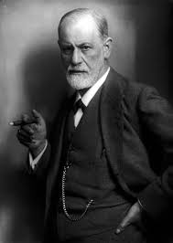
Ψυχοδυναμική Κατανόηση της Κατάθλιψης και της Μανίας (S. Freud)
Ο Freud διαφοροποίησε το πένθος από τη μελαγχολική κατάθλιψη («Πένθος και Μελαγχολία», 1917).
Στο πρώτο, ο προκλητικός παράγων είναι η πραγματική απώλεια μιας πραγματικής μορφής. Στη μελαγχολία, αντίθετα, το απωλεσθέν αντικείμενο είναι συναισθηματικό μάλλον, παρά πραγματικό.
Ο μελαγχολικός ασθενής αισθάνεται μια βαθιά απώλεια της αυτοεκτίμησης, που συνοδεύεται από αυτομομφή και ενοχή , ενώ ο πενθών διατηρεί αρκετά σταθερή την αίσθηση της αυτοεκτίμησης.
Ο Freud απέδωσε την εκσεσημασμένη αυτοϋποτίμηση, κοινή στους καταθλιπτικούς ασθενείς, ως αποτέλεσμα θυμού που στρέφεται προς τα έσω. Πιο συγκεκριμένα, η οργή κατευθύνεται προς τα έσω επειδή ο εαυτός του ασθενούς έχει ταυτιστεί με το απολεσθέν αντικείμενο.
Αυτή η ενδοβολή μπορεί να είναι ο μόνος τρόπος που έχει το Εγώ προκειμένου να αποχωριστεί ένα αντικείμενο.

Slide 23
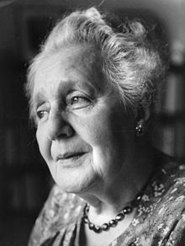
Ψυχοδυναμική Κατανόηση της Κατάθλιψης και της Μανίας (M. Klein)
Η Klein συνέδεσε την κατάθλιψη με την καταθλιπτική θέση. Θεωρούσε τις μανιοκαταθλιπτικές καταστάσεις ως αντανάκλαση της αποτυχίας εγκατατάστασης καλών εσωτερικών αντικειμένων κατά την παιδική ηλικία.
Με άλλα λόγια, τα καταθλιπτικά άτομα ποτέ δεν ξεπέρασαν την κοινή σε όλους κατά την παιδική ηλικία καταθλιπτική θέση.
Σύμφωνα με την άποψη της Klein, οι καταθλιπτικοί ασθενείς ανησυχούν απεγνωσμένα μήπως έχουν καταστρέψει τα καλά αντικείμενα αγάπης μέσα τους με την ίδια τους την απληστία και καταστροφικότητα.
Ως συνέπεια αυτής της καταστροφής, αισθάνονται ότι καταδιώκονται από τα εναπομείναντα μισητά κακά αντικείμενα.
Αυτό το αίσθημα, του να καταδιώκονται από τα κακά αντικείμενα ενώ «λαχταρούν» τα καλά αντικείμενα, είναι αυτό που αποτελεί την ουσία της καταθλιπτικής θέσης, που επανενεργοποιείται στη μελαγχολία.

Slide 24
Ψυχοδυναμική Κατανόηση της Κατάθλιψης και της Μανίας (M. Klein)
Η Klein σημειώνει πως οι μανιακές άμυνες, όπως η παντοδυναμία, η άρνηση, η περιφρόνηση και η εξιδανίκευση, αναπτύσσονται ως απάντηση στα οδυνηρά συναισθήματα που αναδύονται από αυτή τη «λαχτάρα» των απωλεσθέντων αντικειμένων αγάπης.
Οι άμυνες αυτές είναι στην υπηρεσία:
Της διάσωσης και της αποκατάστασης των απολεσθέντων αντικειμένων αγάπης
Της αποποίησης των κακών εσωτερικών αντικειμένων και
Της άρνησης της δουλικής εξάρτησης από τα αντικείμενα αγάπης.
Κλινικά, οι ασθενείς μπορεί να εκφράσουν αυτές της μανιακές λειτουργίες αρνούμενοι την ύπαρξη οποιασδήποτε επιθετικότητας και καταστροφικότητας απέναντι στους άλλους, παρουσιάζοντας, μια αντίθετη με την τρέχουσα βιωματική τους κατάσταση, ευφορική διάθεση, εξιδανικεύοντας τους άλλους ή υιοθετώντας μια περιφρονητική στάση απέναντί τους, στάσεις που εξυπηρετούν την αποποίηση της ανάγκης τους για σχέσεις.

Slide 25
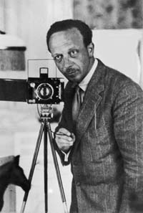
Ψυχοδυναμική Κατανόηση της Κατάθλιψης και της Μανίας (E. Bibring)
Ο Bibring (1953) θεωρεί ότι η κατάθλιψη αναδύεται από την τάση που δημιουργείται μεταξύ ιδανικών και πραγματικότητας.
Τρεις πολύ επενδυμένες ναρκισσιστικές φιλοδοξίες – να είναι αγαπητοί και αξιέπαινοι, να είναι δυνατοί ή να υπερέχουν και να είναι καλοί και τρυφεροί –εξυψώνονται ως πρότυπα διαγωγής.
Όταν όμως το Εγώ καθίσταται ενήμερο της πραγματικής ή φανταστικής του ανικανότητας να στέκεται στο ύψος αυτών των προτύπων, πυροδοτείται η κατάθλιψη.
Θεωρεί ότι οποιοδήποτε ναρκισσιστικό πλήγμα ή ματαίωση που μειώνει την αυτοεκτίμηση μπορεί να πυροδοτήσει την εμφάνιση κλινικής κατάθλιψης.
Δεν θεωρεί δεδομένο πως το Υπερεγώ παίζει ένα ρόλο-κλειδί. Αντίθετα, θεωρεί δεδομένο πως η ένταση αναδύεται από το ίδιο το Εγώ και όχι μεταξύ του Εγώ και ενός άλλου ενδοψυχικού παράγοντα.
Περιέγραψε περιεκτικά αυτήν την κατάθλιψη ως «μία μερική ή πλήρη κατάρρευση της αυτοεκτίμησης του Εγώ, καθώς αισθάνεται ανίκανο να ανταποκριθεί στις φιλοδοξίες του (Ιδανικό Εγώ, Υπερεγώ), ενώ αυτές εξακολουθούν σταθερά να διατηρούνται».

Slide 26
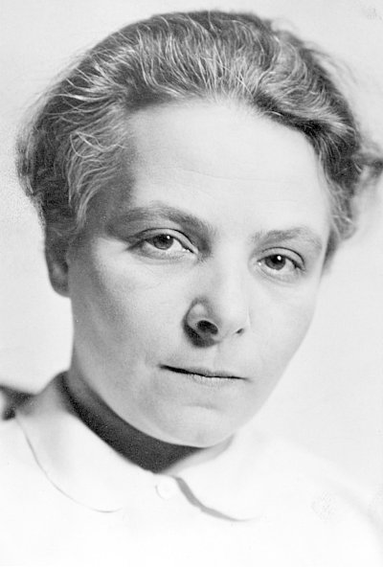
Ψυχοδυναμική Κατανόηση της Κατάθλιψης και της Μανίας (E. Jacobson)
Αναθεωρώντας τη διατύπωση του Freud, η Jacobson (1971) υποστηρίζει ότι οι μελαγχολικοί ασθενείς πράγματι φέρονται σαν να ήταν το ανάξιο, απωλεσθέν αντικείμενο αγάπης.
Ο εαυτός, εν συνεχεία, βιώνεται ως το κακό αντικείμενο και, τελικά, αυτό το κακό εσωτερικό αντικείμενο ή το απολεσθέν εξωτερικό αντικείμενο αγάπης μεταμορφώνεται σε σαδιστικό Υπερεγώ. Το Εγώ μετά γίνεται «ένα θύμα του Υπερεγώ, τόσο ανίσχυρο και αβοήθητο όσο ένα μικρό παιδί που βασανίζεται από την άσπλαχνη ισχυρή μητέρα».
Εκτιμά ότι η μανία μπορεί να κατανοηθεί ως μια μαγική επανένωση του εαυτού με τη σκληρή υπερεγωτική μορφή, αλλάζοντας έτσι αυτή τη μορφή από τιμωρητική και βασανίζουσα, σε τρυφερή, «μόνον-καλή» και συγχωρητική.
Το εξιδανικευμένο αυτό αντικείμενο μπορεί εν συνεχεία να προβληθεί στον εξωτερικό κόσμο, εγκαθιστώντας πολύ εξιδανικευμένες σχέσεις με τους άλλους, όπου όλη η επιθετικότητα και η καταστροφικότητα απαρνούνται.

Slide 27
Ψυχοδυναμική Κατανόηση της Κατάθλιψης και της Μανίας (S. Arieti)
Ο Arieti (1977) θεωρούσε δεδομένο πως, στα άτομα που παθαίνουν σοβαρή κατάθλιψη, προϋπάρχει μια συγκεκριμένη ιδεολογία, ότι δηλαδή αυτά τα άτομα δεν ζουν για τον εαυτό τους αλλά για κάποιον άλλο, ο κυρίαρχος άλλος (dominant other).
Συνήθως, ο κυρίαρχος άλλος είναι ο σύζυγος, αλλά με τον ίδιο τρόπο μια οργάνωση ή ένα ιδανικό μπορεί επίσης να εξυπηρετήσει αυτή τη λειτουργία (κυρίαρχος στόχος ή κυρίαρχη ιδεολογία).
Η σύλληψη του Arieti θυμίζει κάπως αυτή του Bibring, λόγω της έμφασης που δείχνει στην απόγνωση που καταλαμβάνει τον ασθενη όταν αντιλαμβάνεται πως ο στόχος αυτός είναι ανέφικτος.
Οι ασθενείς βιώνουν ψυχολογικά την κατάθλιψη ως μια διαταραχή της αυτοεκτίμησης, σε ένα πλαίσιο αποτυχίας στο διαπροσωπικό σχετίζεσθαι.
Αποτυχημένες σχέσεις της παιδικής ηλικίας εσωτερικεύονται και επανενεργοποιούνται κατά την ενήλικη ζωή, πυροδοτώντας την έναρξη μειζόνων συναισθηματικών διαταραχών.

Slide 28
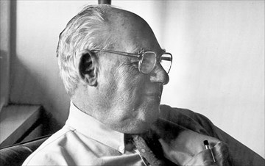
Ψυχοδυναμική Κατανόηση της Κατάθλιψης και της Μανίας (S.J. Blatt)
Με όρους της ψυχολογίας του Εαυτού, η κατάθλιψη μπορεί να θεωρηθεί ως το αποτέλεσμα της απελπισίας που προέρχεται από την αποτυχία των εαυτο-αντικειμένων να ικανοποιήσουν τις ανάγκες του εαυτού για κατοπτρισμό, «πανομοιοτυπία» και εξιδανίκευση.
Ο Blatt (1988) υποστηρίζει ότι, από ψυχαναλυτική άποψη, οι διαφορετικές αυτές θεωρητικές προσεγγίσεις αντιπροσωπεύουν δύο υποκείμενους τύπους κατάθλιψης:
Η ανακλιτική κατάθλιψη χαρακτηρίζεται από συναισθήματα μοναξιάς, αδυναμίας και απόγνωσης, που συνδέονται με χρόνιους φόβους μήπως εγκαταλειφθούν ή μήπως τείνουν απροστάτευτοι.
Η ενδοβλητική κατάθλιψη χαρακτηρίζεται από συναισθήματα αναξιότητας, αποτυχίας, κατωτερότητας και ενοχής. Άτομα με αυτόν τον τύπο κατάθλιψης, είναι επίσης πολύ αυτο-επικριτικά και υποφέρουν από χρόνιο φόβο ότι οι άλλοι θα τους κρίνουν και θα τους αποδοκιμάσουν. Είναι υπερβολικά τελειομανείς, ανταγωνιστικοί και πολύ έντονα προσανατολισμένοι στο να επιτύχουν στην εργασία η στο σχολείο.
Άτομα με ανακλιτική κατάθλιψη είναι ευάλωτα στη διάλυση των διαπροσωπικών σχέσεων και η κατάθλιψη εμφανίζεται κυρίως με δυσφορικά συναισθήματα εγκατάλειψης απώλειας και μοναξιάς.

Slide 29
Σας ευχαριστώ για την προσοχή σας!
Στέλιος Στυλιανίδης
Ψυχίατρος-Ψυχαναλυτής
Καθ. Κοινωνικής Ψυχιατρικής, Πάντειο Πανεπιστήμιο
Επ. Σύμβουλος Ε.Π.Α.Ψ.Υ.
www.stylianidispsy.gr

